Slide 1

AI LAB PERÚ · TATA CONSULTANCY SERVICES
ATS Core System
Reclutamiento con IA
RETO TÉCNICO
Negocio + IA + Evidencia
Detectar
Extraer
Validar
Decidir
La propuesta no busca “hacer IA por moda”. Busca erradicar fricción operativa, ordenar datos propios y blindar control humano con trazabilidad.
De 35h semanales en Excel a un ATS Hexagonal con IA responsable, deduplicación y control de proveedores.
AI Lab Perú · TCS Reclutamiento IA
01
Notes:
# Slide 1 — Apertura
Buenos días. Hoy presentamos **Customer Lifecycle AI Assistant**, una solución creada para resolver un problema concreto: contratos y suscripciones que llegan a su vencimiento sin una gestión comercial oportuna.
La tesis es simple: cuando combinamos datos, IA generativa y control humano, podemos pasar de un proceso manual y reactivo a un flujo proactivo de retención.
Lo importante para esta competencia es que no presentamos solo una idea. Presentamos evidencia: **129 pruebas automatizadas**, **15 tablas reales**, **18 de 19 requisitos con cobertura completa** y un método de trabajo estructurado en **4 fases**.
En diez minutos queremos demostrar que la solución tiene impacto de negocio, solidez técnica y potencial de escala para el AI Lab Perú.

Slide 2
Dolor y oportunidad
35 horas/semana en Excel: 25h en registro manual de candidatos, 5h actualizando estados y 5h en cruce manual con Adecco.
Proveedor a ciegas (10% útil): El 90% de CVs de Adecco se descarta por candidatos ya vistos, evaluados o filtros internos.
Datos fragmentados y errores críticos: BD de 11 pestañas con errores #DIV/0!, candidatos con 127 años y duplicados continuos.
Paradoja de IA en LinkedIn: Hiring Assistant contratado rinde +51% en respuesta, pero solo se usa en 7% por falta de configuración.
Tesis para el jurado: No automatizamos por automatizar; construimos un ATS propio para gobernar datos, erradicar retrabajo y proteger cumplimiento legal (Ley 29733).
AI Lab Perú · TCS Reclutamiento IA
02
Notes:
# Slide 2 — Agenda ejecutiva
La presentación está diseñada para respetar los diez minutos y mantener foco ejecutivo.
Primero, vamos a explicar el dolor de negocio: contratos y suscripciones que vencen, equipos que dependen de hojas de cálculo y oportunidades de renovación que se pierden.
Segundo, vamos a mostrar el método del reto: **Discovery, Ideación, Building y Demo**, con entregables verificables por fase.
Tercero, vamos a explicar la solución construida: cómo usamos Spec Driven Development, las herramientas de IA y el stack técnico para llegar a una demo funcional.
Finalmente, cerramos con evidencia e impacto: pruebas reales, trazabilidad, control humano y una ruta clara para convertir esta demo en un piloto productivo.

Slide 3
MÉTODO DE TRABAJO
De la idea al impacto
Mantenemos el esquema del reto: cuatro fases centradas en valor, usuario y evidencia.
1
DISCOVERY
2
IDEACIÓN
3
BUILDING
4
DEMO
Entender el problema
Diseñar la solución
Construir con IA
Mostrar y aprender
Levantamiento con recruiters, auditoría de licencias LinkedIn, causa raíz del 10% y mapeo de 35h en Excel.
→
Spec-Driven Development (GitHub Spec Kit), Arquitectura Hexagonal, DDL relacional (10 tablas) y contratos Pydantic v2.
→
Core Python 3.12, SQLite WAL, adaptadores IA (Gemini/Grok/Offline), UI Streamlit y 131 tests unitarios.
→
Flujo E2E validado: Ficha DNI, parsing CV, semáforo Adecco, reporte de exclusión y bitácora forense.
Entregables: Fichas de proceso AS IS, actas de discovery y catálogo de 12 capacidades funcionales.
Entregables: spec.md, plan.md, data-model.md, research.md y contratos de interfaz tipados.
Entregables: ATS funcional, motor de deduplicación, simulador CTC y consola de auditoría inmutable.
Entregables: App productiva en vivo, 131 tests al 100%, guía quickstart y plan de escala corporativo.
Principios que elevaron la calidad
Usuario
Datos
IA responsable
Evidencia
AI Lab Perú · TCS Reclutamiento IA
03
Notes:
# Slide 3 — Método de trabajo
Esta es la lámina que conecta nuestra propuesta con el esquema del reto técnico. Trabajamos en cuatro fases: **Discovery, Ideación, Building y Demo**.
En **Discovery**, empezamos por el problema, no por la tecnología. Entendimos el dolor, los actores, las reglas de negocio y los criterios de éxito.
En **Ideación**, convertimos ese entendimiento en diseño: specs, componentes, arquitectura, decisiones técnicas y alcance del MVP. Esto permitió que el desarrollo fuera guiado por instrucciones claras.
En **Building**, construimos la solución con IA real: servicios, datos, frontend, orquestación LLM y pruebas automatizadas. Aquí la IA aceleró el trabajo, pero el método aseguró la calidad.
En **Demo**, validamos el flujo completo, reconciliamos documentación contra código y dejamos lecciones aprendidas y roadmap.
El mensaje clave es que cada fase terminó con evidencia. Eso reduce subjetividad, mejora la confianza del jurado y demuestra madurez para escalar.

Slide 4
CONSTRUCCIÓN DE LA SOLUCIÓN
IA guiada por especificaciones
El valor no vino de una sola herramienta: vino de orquestar personas, specs, modelos y validación.
Spec Driven Development
La Solución: ATS Core MVP
Capacidades del sistema web en producción:
• Ficha Única: Autollenado DNI (<5ms), normalización E.164 (+519XXXXXXXX) y canal WhatsApp Web 1-clic.
• Extracción CV/CUL: Multi-modelo IA (Gemini/Grok) y fallback offline con censura ética (Ley 29733).
• Validador masivo Adecco: Ingesta tolerante a alias, semáforo (Rojo/Amarillo/Verde) y alerta Boomerang.
• Reporte oficial de exclusiones: Generación en 1-clic de 5 columnas estandarizadas y anonimizadas.
• Simulador Financiero CTC: Factor legal 1.56 (D.L. 728), 21% neto-bruto y guardas con 0.00% #DIV/0!.
• Screening telefónico 7D: Registro humano estructurado de 7 dimensiones y alertas de conmutación.
• Seguridad & Auditoría: Control RBAC de 4 roles corporativos y bitácora inmutable append-only.
Ficha DNI &
WhatsApp 1-Clic
•
Specify / Spec Kit: Formalización de la Constitución, historias de usuario y especificaciones ejecutables (spec.md, plan.md).
•
Claude Code / Antigravity: Ensamblado de Arquitectura Hexagonal en capas, DDL SQLAlchemy y validadores Pydantic v2.
→
Extracción CV
Multi-Modelo
•
Google AI Studio / Gemini: Calibración y benchmarking de prompts para extracción estructurada de CVs con Gemini 2.5 Flash.
→
•
Validador Masivo
Planillas Adecco
Pytest Automation: Suite integral de 131 tests automáticos (unitarios, de contrato e integración) pasando al 100%.
→
Modelo y runtime usados
Simulador CTC &
Auditoría Forense
Google Gemini 2.5 Flash · xAI Grok-2 · Python 3.12 · Streamlit · SQLAlchemy 2.0 · SQLite WAL · Pydantic v2 · RapidFuzz
AI Lab Perú · TCS Reclutamiento IA
04
Notes:
# Slide 4 — Construcción de la solución
Esta lámina responde a una pregunta clave del jurado: ¿cómo construimos la solución y qué herramientas usamos?
Aplicamos **Spec Driven Development**. Primero definimos funcionalidades, stack tecnológico y aspectos técnicos clave. Luego usamos IA para acelerar la construcción sobre una base clara.
Usamos **ChatGPT y Claude** para acotar el alcance, definir detalles técnicos y preparar instrucciones en Markdown. Después, **GitHub Copilot** ayudó con la generación del backend, y **Google AI Studio** apoyó la construcción del frontend. Finalmente, **Claude Code** integró back y front, corrigió bugs y pulió la aplicación final.
A nivel de modelo y runtime, usamos **Google Gemini** como LLM real, con un fallback offline determinístico para pruebas. El stack incluye **Python, FastAPI, Flask, LangGraph, SQLite y Gmail SMTP/IMAP**.
Lo importante es que el valor no vino de usar una herramienta de moda. El valor vino de orquestar personas, specs, modelos y validación para construir algo funcional y demostrable.

Slide 5
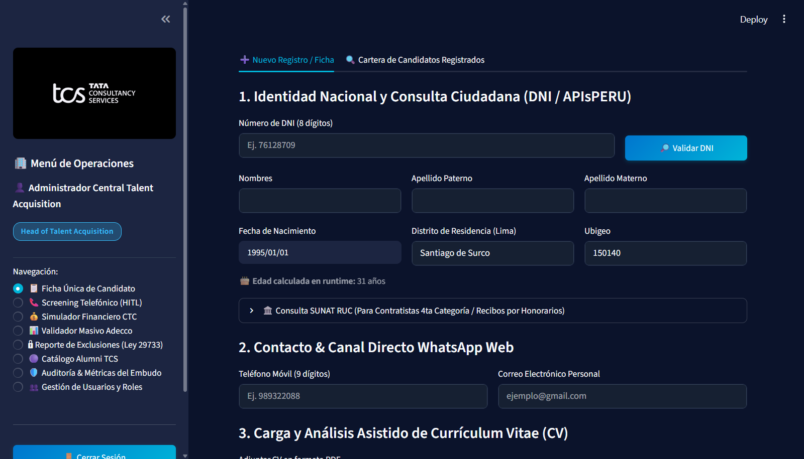
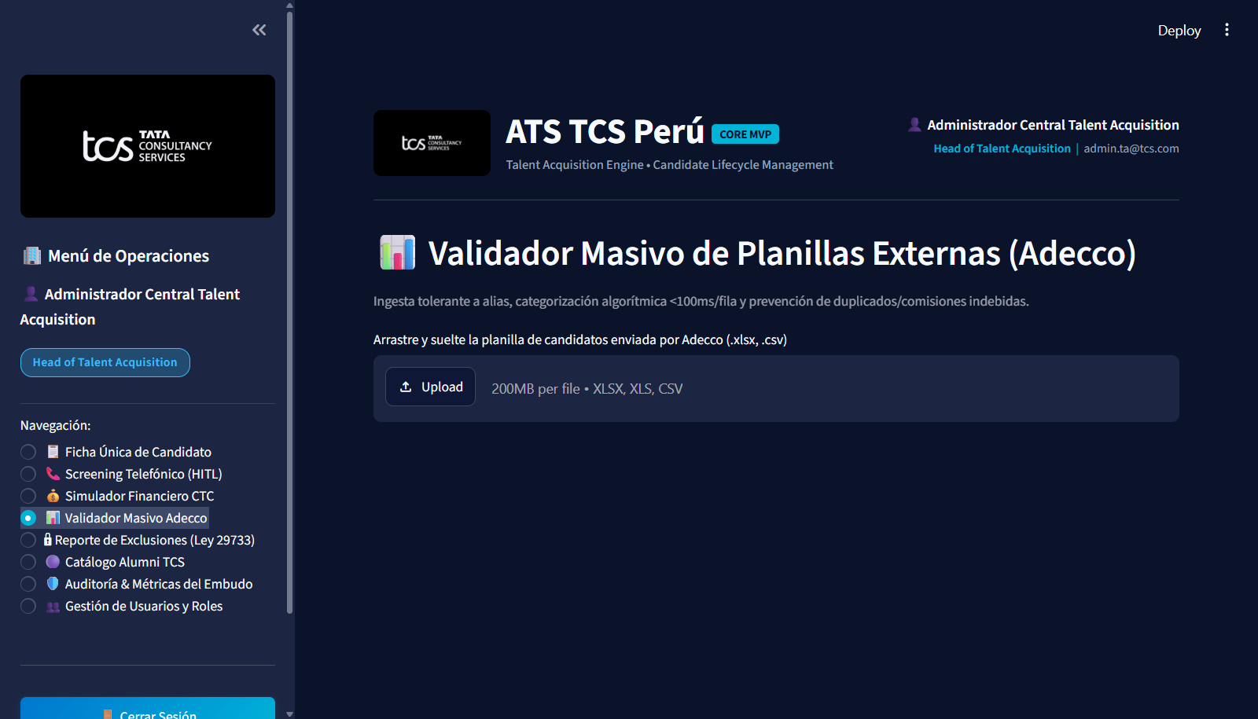
CIERRE GANADOR
Evidencia, impacto y escalabilidad
Una solución técnica real convertida en activo estratégico para Reclutamiento TCS.
Highlights
Impacto de negocio
Solidez técnica
Escala responsable
Erradica 35h/sem de carga manual en Excel, eleva la tasa útil de CVs de Adecco de 10% a >60% y evita comisiones indebidas con alerta Boomerang.
Arquitectura Hexagonal desacoplada, 131 tests automáticos pasando (100%), SQLite WAL / PostgreSQL ready y resiliencia offline total.
Cumplimiento estricto Ley 29733 (datos personales censurados), supervisión humana innegociable (HITL), cero scraping y auditoría inmutable.
Siguiente paso ejecutivo: Desplegar piloto en cuenta real de TCS Perú, medir horas recuperadas y viabilizar integración oficial RSC.
AI Lab Perú · TCS Reclutamiento IA
05
Notes:
# Slide 5 — Cierre ganador
Cerramos con evidencia y con una propuesta de siguiente paso.
Primero, la evidencia técnica: **129 pruebas automatizadas**, **0 fallos**, **18 de 19 requisitos cubiertos**, **7 inconsistencias corregidas** y **15 tablas reales de datos**. Esto demuestra que no estamos presentando una maqueta, sino una solución construida y validada.
Segundo, el impacto de negocio. El problema tiene impacto directo en ingresos: cada vencimiento no gestionado puede convertirse en una oportunidad perdida. La solución ayuda a detectar, contactar, priorizar y preparar al asesor comercial.
Tercero, la escalabilidad responsable. La propuesta incluye control humano, auditoría, fallback determinístico y pendientes identificados de seguridad, autenticación y despliegue cloud.
Nuestro pedido ejecutivo es concreto: pilotear con una cartera real y medir cuatro indicadores: tasa de contacto, intención positiva, recuperación y tiempo ahorrado por asesor.
Si el AI Lab Perú debe demostrar valor real, esta solución es un ejemplo claro: de una idea de negocio a una demo técnica verificable, con camino hacia un activo escalable.

